Slide 1
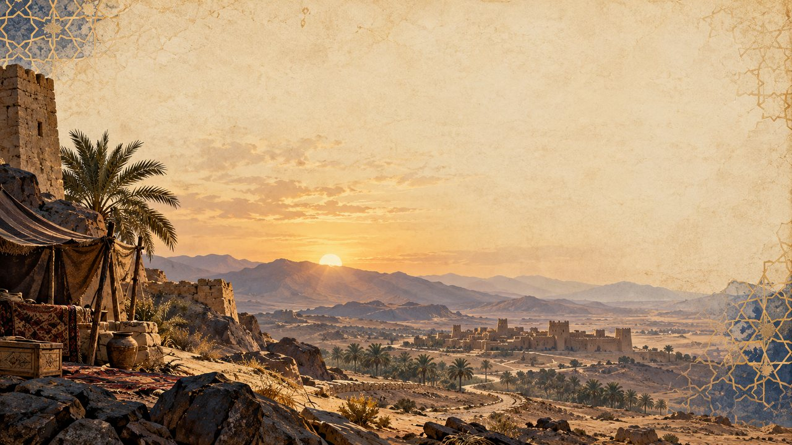
العرض 1
مدخل إلى فقه السيرة النبوية
أهمية السيرة ومصادرها ومناهج دراستها
إعداد الأستاذة مريم العبادي
السنة الدراسية 2025-2026
Notes:
المصدر: مريم العبادي، محاضرات في فقه السيرة النبوية، السنة الدراسية 2025-2026
صورة الغلاف توضيحية مولدة بالذكاء الاصطناعي، وليست توثيقًا لمكان أو حدث تاريخي بعينه.

Slide 2
أهداف العرض
بيان مكانة السيرة في فهم الإسلام
يمهّد هذا العرض لدراسة السيرة بوصفها مصدرًا لفهم الإسلام، واستخراج الدروس ضمن ضوابط البحث العلمي
التعرف إلى مصادر السيرة ومراتبها
مع العناية بثبوت الرواية وحسن الاستنباط
التمييز بين مناهج كتابة السيرة
ويركز على التمييز بين المصادر والمناهج
ضبط أسس القراءة العلمية للروايات
وربط الأحداث بالقرآن والسنة
2 / 11
Notes:
المصدر: مريم العبادي، محاضرات في فقه السيرة النبوية، السنة الدراسية 2025-2026

Slide 3
أهمية السيرة النبوية
تجسّد السيرة مبادئ الإسلام في حياة عملية
تنقل السيرة مبادئ الإسلام من مستوى النص إلى واقع الحياة
تكشف شخصية الرسول صلى الله عليه وسلم في سياقها التاريخي
فتوضح كيف طبّقها النبي صلى الله عليه وسلم
تساعد على فهم القرآن وأسباب النزول
ومن خلالها يفهم الطالب أسباب المواقف والقرارات النبوية
تقدم نماذج في التربية والدعوة والأخلاق
ويستخرج منها قواعد في التربية والدعوة وبناء المجتمع
3 / 11
Notes:
المصدر: مريم العبادي، محاضرات في فقه السيرة النبوية، السنة الدراسية 2025-2026

Slide 4
تطور تدوين السيرة
بدأ النقل شفهيًا في جيل الصحابة
انتقلت أخبار السيرة من الرواية الشفهية إلى التأليف المنظم
اعتنى كبار التابعين بالمغازي وأخبار الدعوة
مع بقاء الحاجة إلى نقد الأخبار وتمييز مراتبها
ظهر التأليف المستقل في القرن الثاني الهجري
ولهذا تختلف قيمة الروايات بحسب زمن تدوينها ومصادرها
هذّب ابن هشام سيرة ابن إسحاق ونشرها في صورتها المشهورة
ولا يغني ترتيب الأحداث عن فحص السند والمتن
4 / 11
Notes:
المصدر: مريم العبادي، محاضرات في فقه السيرة النبوية، السنة الدراسية 2025-2026

Slide 5
مصادر السيرة
القرآن الكريم يحدد المحطات الكبرى ومقاصدها
تتكامل المصادر ولا تتساوى في القوة، بينما تكمل كتب المغازي الصورة التاريخية مع ضرورة التمحيص
كتب السنة تحفظ الأقوال والأفعال بأسانيدها
لذلك يبدأ الباحث بالقرآن والسنة الصحيحة ثم يستفيد من كتب المغازي والتاريخ
روايات الصحابة والتابعين تسجل المشاهد والتفاصيل
فالقرآن يقدم الإطار الموثوق
كتب المغازي والتاريخ تجمع الأخبار في سياق زمني
وتشرح السنة كثيرًا من التفاصيل
5 / 11
Notes:
المصدر: مريم العبادي، محاضرات في فقه السيرة النبوية، السنة الدراسية 2025-2026

Slide 6
مناهج كتابة السيرة
المنهج السردي يجمع الأحداث ويرتبها
يختلف عرض السيرة بحسب غرض الكاتب، والتحليل يفسرها
المنهج التاريخي يركز على التسلسل الزمني
فقد يسرد الأحداث أو يحللها أو يجمع ما يتصل بموضوع واحد، والمنهج الموضوعي يجمع دلالاتها في قضية محددة
المنهج التحليلي يستنبط الأحكام والعبر
واختيار المنهج يحدد طبيعة النتائج
المنهج الموضوعي يدرس جانبًا محددًا من السيرة
فالسرد يقدم الوقائع
6 / 11
Notes:
المصدر: مريم العبادي، محاضرات في فقه السيرة النبوية، السنة الدراسية 2025-2026

Slide 7
نقد روايات السيرة
المحدثون يدققون في السند والمتن
لا يكفي شيوع الخبر لقبوله
المؤرخون يوسعون دائرة الجمع والسياق
بل ينظر الباحث في سنده ومتنه وموافقته للأصول والسياق التاريخي
درجة ثبوت الرواية تؤثر في الاستدلال بها
ويمنع هذا النقد بناء الأحكام أو المواقف على أخبار واهية
الجمع بين النقد الحديثي والتحليل التاريخي يحقق قراءة أدق
كما يساعد على التوفيق بين الروايات التي تبدو متعارضة
7 / 11
Notes:
المصدر: مريم العبادي، محاضرات في فقه السيرة النبوية، السنة الدراسية 2025-2026

Slide 8
أسس الدراسة الصحيحة
النظر إلى النبي صلى الله عليه وسلم بوصفه رسولًا مؤيدًا بالوحي
تجمع القراءة العلمية بين تعظيم مقام النبوة والتحقق من الأخبار وفهم الأحداث في ظروفها الحقيقية
التمييز بين الخبر الثابت والرواية الضعيفة
وبذلك يتجنب الدارس الغلو والجفاء
ربط الحدث بظروفه دون إسقاط متعجل على الواقع
فلا يهمل خصوصية النبوة ولا يعزل الحدث عن أسبابه ومقاصده الشرعية
فهم الأحكام ضمن مقاصد الشريعة وتسلسل التشريع
تساعد هذه النقطة على فهم أسس الدراسة الصحيحة وربط الحدث بأسبابه ونتائجه.
8 / 11
Notes:
المصدر: مريم العبادي، محاضرات في فقه السيرة النبوية، السنة الدراسية 2025-2026

Slide 9
الجزيرة العربية قبل البعثة
موقع متوسط بين قوى كبرى وحضارات متجاورة
يساعد فهم البيئة العربية قبل الإسلام على إدراك طبيعة التحديات التي واجهتها الدعوة وعمق التحول الذي أحدثته
غلبة النظام القبلي وتفاوت الأوضاع السياسية
فالنظام القبلي والوثنية وتنافس القوى المحيطة عناصر تفسر صعوبة الإصلاح
وجود بقايا من الحنيفية إلى جانب انتشار الوثنية
كما تفسر سرعة انتشار الرسالة بعد توحيد الناس
تهيأت البيئة لحمل رسالة تتجاوز العصبية المحلية
تساعد هذه النقطة على فهم الجزيرة العربية قبل البعثة وربط الحدث بأسبابه ونتائجه.
9 / 11
Notes:
المصدر: مريم العبادي، محاضرات في فقه السيرة النبوية، السنة الدراسية 2025-2026

Slide 10
وحدة الرسالات السماوية
اتحدت دعوات الأنبياء في أصل التوحيد
تشترك الرسالات في الدعوة إلى توحيد الله ومكارم الأخلاق
ثبتت القيم الكبرى مثل الصدق والعدل والعبادة
مع اختلاف بعض الأحكام باختلاف الأزمنة والأمم
تدرجت الشرائع بحسب أحوال الأمم
ويبين هذا الأصل أن الإسلام مصدق لأصل دعوات الأنبياء
ختمت الرسالات ببعثة محمد صلى الله عليه وسلم للناس كافة
وأن اختلاف الشرائع الجزئية لا ينقض وحدة العقيدة والقيم الكبرى
10 / 11
Notes:
المصدر: مريم العبادي، محاضرات في فقه السيرة النبوية، السنة الدراسية 2025-2026

Slide 11
خلاصة وأسئلة
ما الفرق بين مصدر السيرة ومنهج كتابتها؟
تساعد هذه الأسئلة على تثبيت الفهم وربط الحدث بأسبابه ونتائجه وما يستفاد منه تربويًا وفقهيًا
كيف يؤثر نقد الرواية في الاستنباط؟
والغرض من المناقشة أن ينتقل الطالب من حفظ التسلسل الزمني إلى تفسير الحدث وتقويم الرواية واستنباط الدلالة
ما أوجه الصلة بين السيرة والقرآن؟
تساعد هذه النقطة على فهم خلاصة وأسئلة وربط الحدث بأسبابه ونتائجه.
اذكر معيارين للقراءة العلمية للسيرة
تساعد هذه النقطة على فهم خلاصة وأسئلة وربط الحدث بأسبابه ونتائجه.
11 / 11
Notes:
المصدر: مريم العبادي، محاضرات في فقه السيرة النبوية، السنة الدراسية 2025-2026

